Slide 1
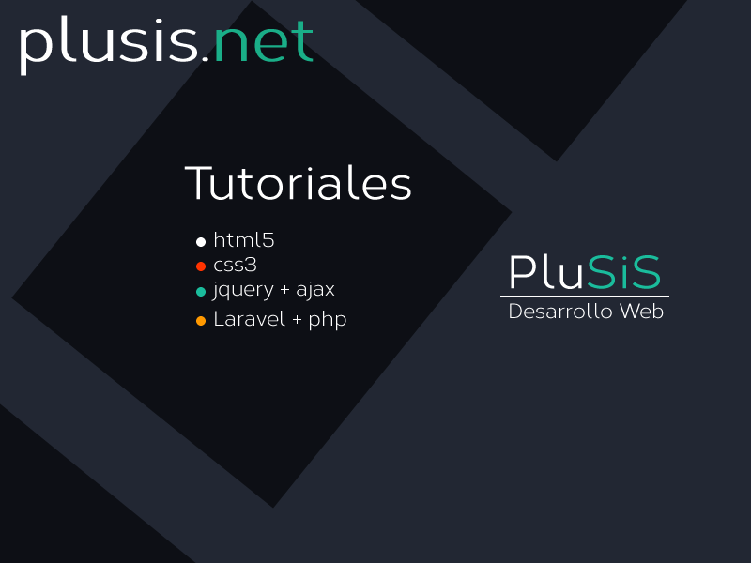

https://www.facebook.com/plusis
https://www.youtube.com/c/plusis
Lección 14
Tutor: Nilton Jairo Hoyos

Slide 2
Contenido Tutorial
Tema: Crear, ver o Descargar un reporte en Pdf
Incluir el paquete con las clases necesarias para
Crear pdf (DomPdf)
Crear la función dentro del controlador para recibir y guardar los datos..
Crear las vista e interfaz del reporte
Crear la función JavaScript para atrapar acciones
Creación del enrutamiento en routes.php

Slide 3
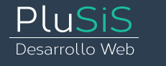
Tutor: Nilton Jairo Hoyos
Gracias
No olvides Suscribirte al canal plusis en youtube
https://www.facebook.com/plusis
https://www.youtube.com/c/plusis

